Slide 1
Rechtdoor bewegen
Sanjay en Arvind Seshan
Vertaald roy krikke en henriëtte van dorp
Deze les maakt gebruik van SPIKE 3-software

Slide 2
Lesdoelstellingen
Leer hoe u uw robot vooruit en achteruit kunt laten gaan
Leer hoe u de Verplaats-blokken gebruikt
Opmerking: hoewel afbeeldingen in deze lessen mogelijk een SPIKE Prime laten zien, zijn de codeblokken hetzelfde voor Robot Inventor

Slide 3
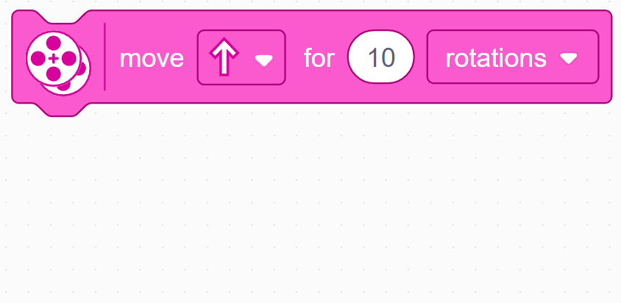

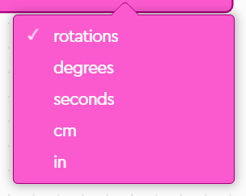
Beweeg voor duur
Duur/afstand
Ingesteld in Configuratie
Om dit blok te gebruiken, stelt u de snelheid, stopmodus, motorpoorten en wielgrootte in (zie Robotbewegingsles configureren)
Richting
Wijze van werking
Eenvoudigste bewegingsblok – geeft alleen controle over richting en afstand
Andere bewegingsblokken geven controle over snelheid en stuurgedrag

Slide 4
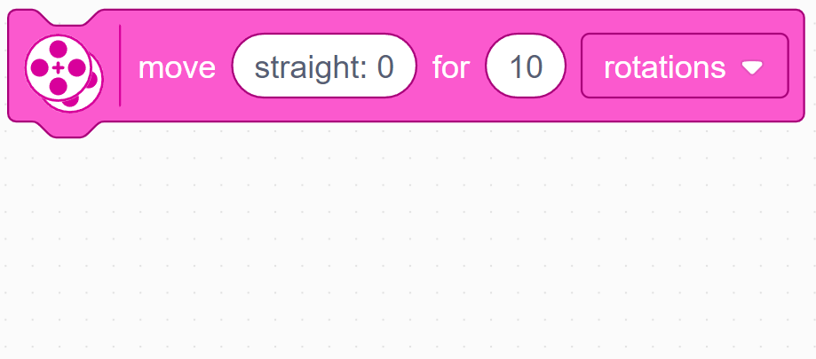
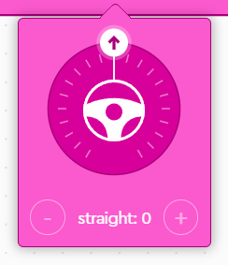
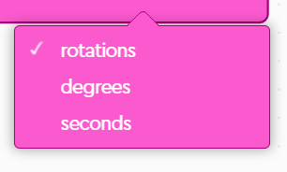
Beweeg met besturing gedurende de tijd
Duur/afstand
Ingesteld in Configuratie
Om dit blok te gebruiken, stelt u de snelheid, stopmodus, motorpoorten en wielgrootte in (zie Robotbewegingsles configureren)
Wijze van werking
Sturen
Met dit blok kunt u de bewegingsafstand en het draaien van de robot regelen.
Dit blok geeft controle over het sturen door verschillende hoeveelheden kracht aan het linker- en rechterwiel te geven. “rechtuit: 0” besturing geeft gelijke kracht aan beide wielen, waardoor de robot rechtdoor beweegt. rechts:100 en links:-100 geven beide wielen het volledige vermogen, maar draaien ze in tegengestelde richtingen, waardoor de robot naar rechts of naar links draait.
Merk op dat de niet-lineaire besturing in SPIKE 2 nu is opgelost in SPIKE 3. Zie deze video voor meer details.

Slide 5
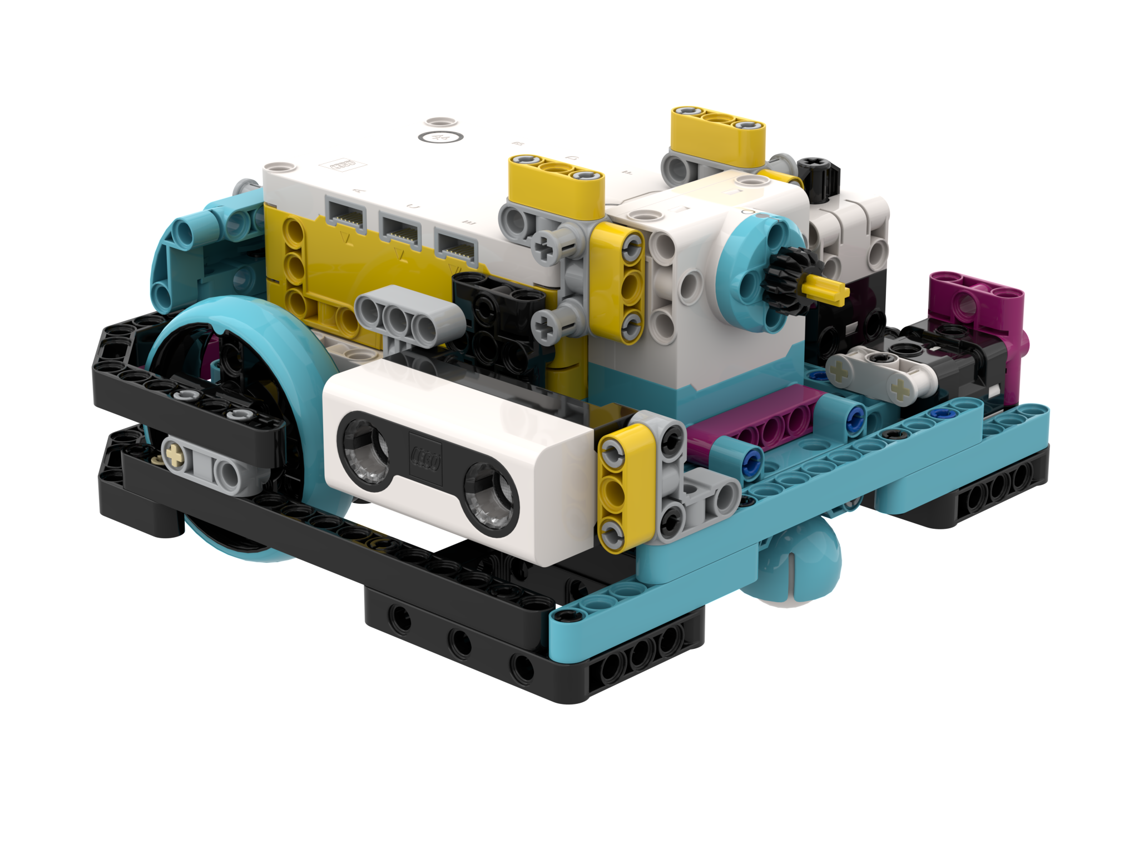
NEGATIEVE waarden
U kunt negatieve waarden invoeren voor kracht of afstand
Hierdoor beweegt de robot achteruit
Als je twee waarden negeert (bijvoorbeeld kracht en afstand, of afstand en achterwaartse richting), zal de robot vooruit bewegen.
Negatieve kracht = achteruit
Negatieve kracht = achteruit
A
Positieve kracht = vooruit
E
Positieve kracht = vooruit

Slide 6
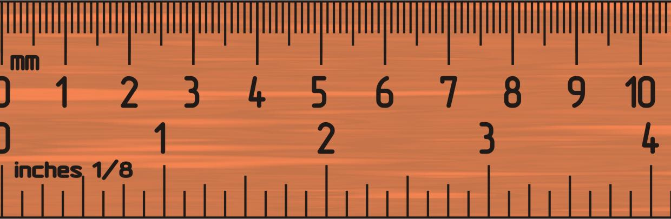
Uitdaging 1: Verplaats 10 CM
Verplaats de robot 10 centimeter naar voren
Basisstappen:
Configureer uw robot
Gebruik een bewegingsblok (verplaats tank of beweeg voor duur blok) en ga 10 cm vooruit

Slide 7
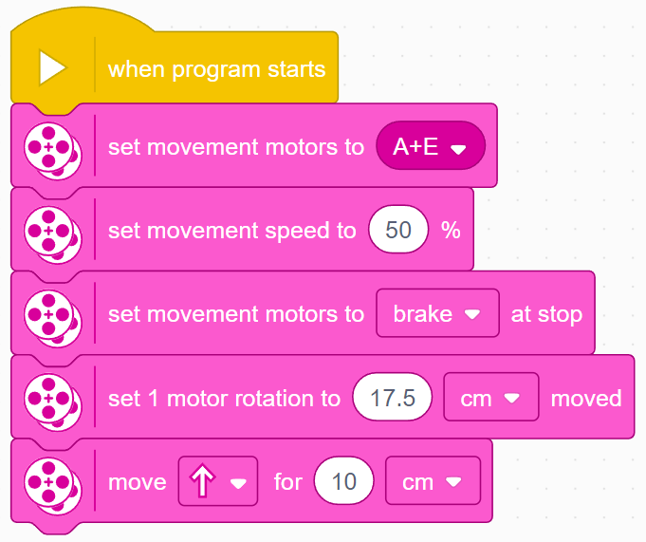
Uitdaging 1 Oplossing
Configureer uw robot
Als je de kleinere SPIKE Prime-wielen op Droid Bot IV gebruikt, stel dan de enige rotatie in op 17,5 cm (afbeelding rechts)
Als u de grotere SPIKE Prime-wielen op ADB gebruikt, vergeet dan niet om één rotatie in te stellen op 27,6 cm
Ga 10 cm vooruit. Dezelfde cm-modus is beschikbaar in andere verplaatsingsblokken.

Slide 8
Uitdaging II: Ga vooruit en achteruit
Verplaats uw robot vooruit van de startlijn naar de finishlijn (1) en terug naar de start (2)
Basisstappen:
Configureer uw robot
Gebruik een bewegingsblok en ga de gewenste hoeveelheid vooruit (40 cm)
Gebruik hetzelfde bewegingsblok om achteruit te gaan (40 cm)
FINISH
1
40CM
2
BEGIN

Slide 9
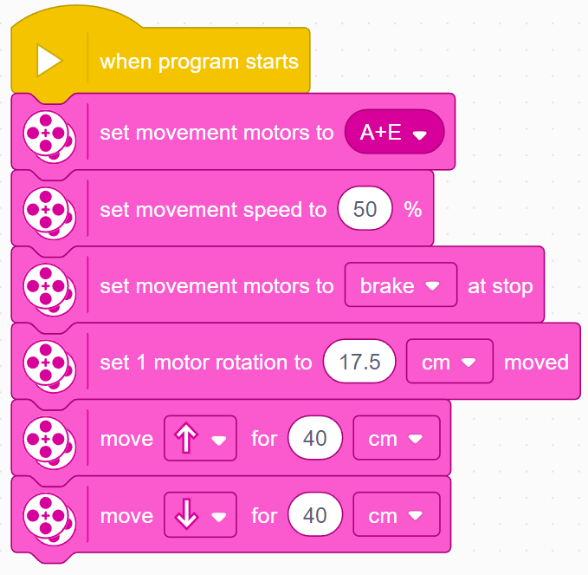
Uitdaging II oplossing
Configureer uw robot
Als je de kleinere SPIKE Prime-wielen op Droid Bot IV gebruikt, stel dan de enige rotatie in op 17,5 cm (afbeelding rechts)
Als u de grotere SPIKE Prime-wielen op ADB gebruikt, stelt u één rotatie in op 27,6 cm
Robot beweegt 40 cm vooruit en 40 cm achteruit

Slide 10
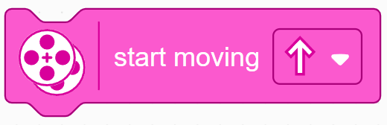



Begin met bewegen en stop met het verplaatsen van blokken
Er zijn nog 4 bewegingsblokken in het Bewegingspalet.
De Start bewegende blokken zullen je aandrijfmotoren aanzetten met de gegeven snelheid (en besturing indien gegeven) .
Deze blokken hebben geen duur/afstand. Nadat de motor is ingeschakeld, gaat het programma onmiddellijk naar het volgende blok
De motor blijft draaien totdat deze wordt gestopt of wordt bestuurd door een ander blok
Als u stopt met bewegen, worden uw aandrijfmotoren gestopt, ongeacht welke actie ze uitvoeren.

Slide 11
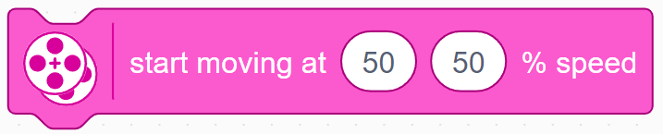
Begin met snelheid (“Move Tank”)
Ingesteld in Configuratie
Om dit blok te gebruiken, stelt u de motorpoorten in (zie Robotbewegingsles configureren)
Links en rechts
Wielsnelheden
In dit blok regel je de twee motorsnelheden onafhankelijk van elkaar. Dit wordt vaak tankcontroles genoemd.
Dit blok moet met behulp van extensies aan uw blokpalet worden toegevoegd. Het bevindt zich in het Meer Beweging-palet.
In onze lessen zullen we tankbedieningen (dia 6) of vooruit/achteruit (dia 3) gebruiken, omdat de kracht die aan elk wiel wordt gegeven explicieter is.

Slide 12

Wachtblokken en uitdaging iii
Omdat Start- en Stop Moving-blokken onmiddellijk worden uitgevoerd, moeten ze met andere blokken worden gebruikt om bruikbaar te worden. Een veel voorkomende manier waarop ze worden gebruikt, is met wachtblokken. Wachtblokken houden de uitvoering van het programma tegen totdat er een gebeurtenis plaatsvindt. De lessen over sensoren gaan dieper in op Wait Blocks.
Voorlopig gebruiken we het blok Wacht op seconden
Dit blok heeft het ingevoerde aantal seconden nodig om te worden uitgevoerd
Uitdaging III:
Gebruik de blokken Start Moving, Stop Moving en Wait om de robot 3 seconden vooruit te laten bewegen

Slide 13
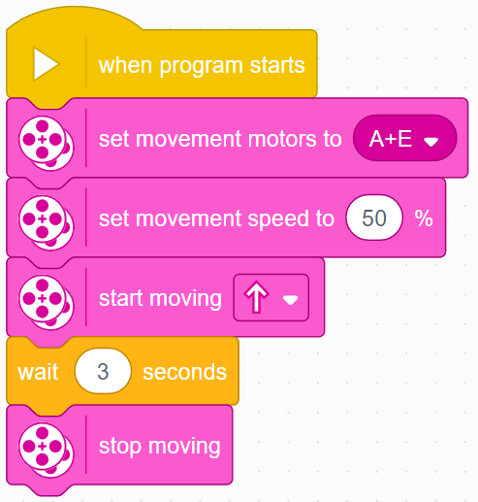
Uitdaging III: 3 seconden bewegen
Kun je 3 seconden bewegen met alleen de blokken Begin bewegen en Wachten?
Het Start Moving-blok zorgt ervoor dat de robot beweegt
Nadat de motoren zijn ingeschakeld, begint het programma het wachtblok uit te voeren. Dit duurt 3 seconden.
Het Stop Moving-blok zorgt ervoor dat de robot stopt

Slide 14
CREDITS
Deze les is gemaakt door Sanjay Seshan en Arvind Seshan voor Prime Lessons
Deze lessen zijn door Roy Krikke en Henriëtte van Dorp vertaald in het Nederlands Meer lessen zijn beschikbaar op www.primelessons.org
This work is licensed under a Creative Commons Attribution-NonCommercial-ShareAlike 4.0 International License.

